Slide 1



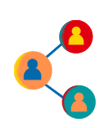

Parentalité et numérique
Bienvenue

Slide 2

Faisons connaissance
Claire Bergé-Lallemant
Conseillère numérique
À la mairie de Peyruis

Slide 3




Tout un programme !
Le temps passé sur les écrans
Les réseaux sociaux
Le cyberharcèlement
Les infox
Les contenus inadaptés
Notes:
Atelier pour lancer ces différents sujets. Ils ont été abordés sous forme de jeu : ils devaient mener l’enquête sur ces 5 thèmes.
Dans un deuxième temps, il y aura un échange avec les enfants sur ce qu’ils auront vu/découvert et la fabrication d’un compte rendu commun, avec pour objectif de leur donner les bonnes pratiques à avoir sur internet

Slide 4
Le temps passé sur les écrans
Notes:
On a fait le point sur les avantages et les inconvénients des écrans.

Slide 5
Le temps passé sur les écrans
👉 Les effets des écrans :
Capacités qu’ils permettent de développer :
Capacité de réflexion
Notes:
Réflexion : attention visuelle et concentration, prise de décision rapide

Slide 6
Le temps passé sur les écrans
👉 Les effets des écrans :
Capacités qu’ils permettent de développer :
Socialisation
Capacité de réflexion
Notes:
Socialisation : lieux de rencontres virtuels, créent du lien.Réseaux sociaux ouverture sur le monde, debat, communication. Peut être un espace solidaire aussi

Slide 7
Le temps passé sur les écrans
👉 Les effets des écrans :
Capacités qu’ils permettent de développer :
Socialisation
Capacité de réflexion
Recherche d’information
Notes:
Recherche d’information : aident à la recherchent, donnent accès à des connaissances, acquisition de savoir faire (tuto..)

Slide 8
Le temps passé sur les écrans
👉 Les effets des écrans :
Capacités qu’ils permettent de développer :
Socialisation
Capacité de réflexion
Valorisation des talents
Recherche d’information
Notes:
Valorisation des talents : RS permettent de promouvoir œuvres et talents. Vitrine sans égal

Slide 9
Le temps passé sur les écrans
👉 Les effets des écrans :
Dommages qu’ils peuvent causer :
Problèmes oculaires
Notes:
Problèmes oculaires : la lumière bleue des écrans à led : proche de la lumière du soleil, elle stimule notre cerveau et empêche la création de l’hormone de sommeil (mélatonine) et d’autres problèmes sur le long terme (cataracte, maux de tête…)
Le fait de fixer un champ visuel réduit est mauvais aussi
Crispation des muscles des yeux, fatigue système nerveux et du corps tout entier

Slide 10
Le temps passé sur les écrans
👉 Les effets des écrans :
Dommages qu’ils peuvent causer :
Problèmes oculaires
Concentration
Notes:
Concentration : l’attention pour un écran n’est pas la même que pour autre chose. Les écrans peuvent épuiser les ressources de concentration des enfants si on les met avant l’école

Slide 11
Le temps passé sur les écrans
👉 Les effets des écrans :
Dommages qu’ils peuvent causer :
Problèmes oculaires
Capacité de réflexion
Concentration
Notes:
Capacité de rélfexion : risque de pensée zapping : très rapide et trop superficielle, appauvrit la mémoire, capacité réflexion et synthèse

Slide 12
Le temps passé sur les écrans
👉 Les effets des écrans :
Dommages qu’ils peuvent causer :
Problèmes oculaires
Capacité de réflexion
Concentration
Infos
Notes:
Recherche d’information : savoir trier le vrai du faux : tout ce que l’on trouve en ligne n’est pas vrai

Slide 13
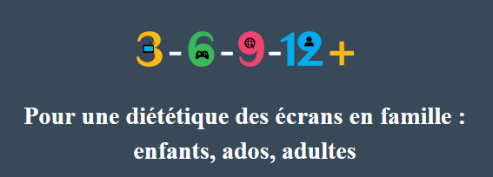
Le temps passé sur les écrans
💡 Les bonnes pratiques

Slide 14


Le temps passé sur les écrans
👉 Rappel des bonnes pratiques

Slide 15
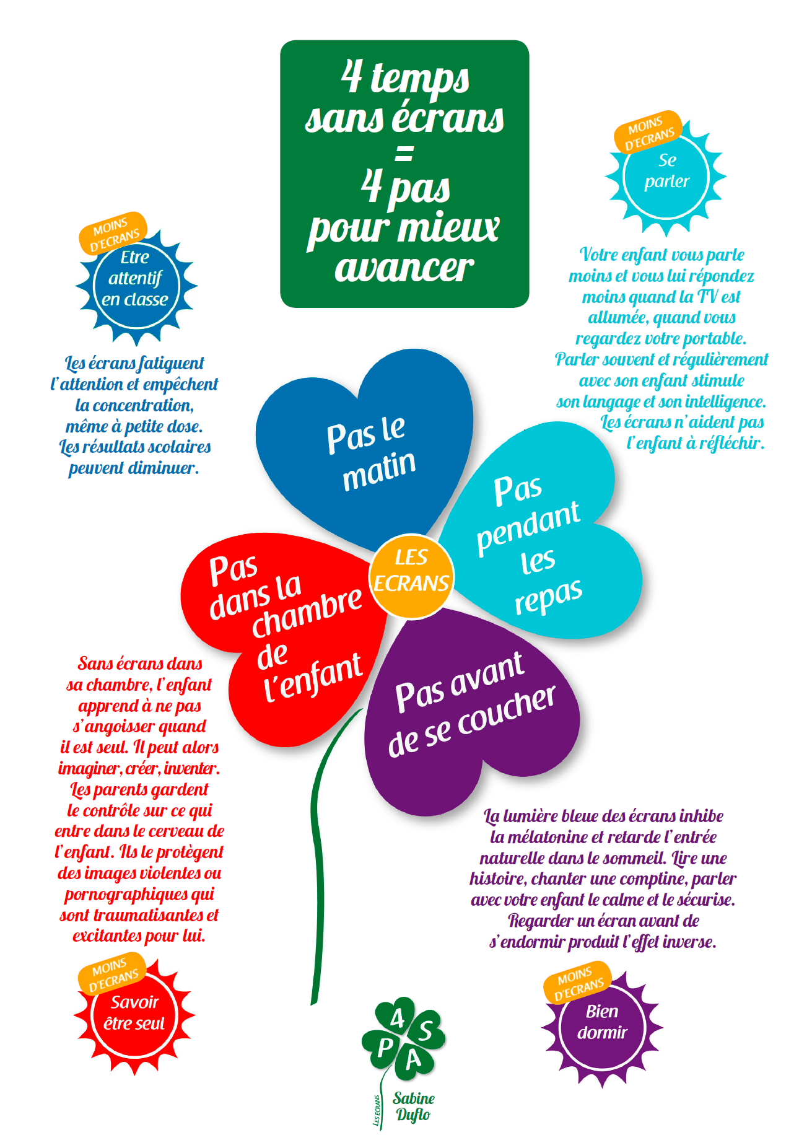
Le temps passé sur les écrans
👉 Rappel des bonnes pratiques

Slide 16
Le temps passé sur les écrans
💡 Rappel des bonnes pratiques
👉 Choisir des applications ludiques

Slide 17
Le temps passé sur les écrans
💡 Rappel des bonnes pratiques
👉 Choisir des applications ludiques
👉 Partager des moments sur les écrans avec les enfants

Slide 18
Le temps passé sur les écrans
💡 Rappel des bonnes pratiques
👉 Choisir des applications ludiques
👉 Partager des moments sur les écrans avec les enfants
👉 Valoriser des activités hors numérique

Slide 19
Le temps passé sur les écrans
💡 Rappel des bonnes pratiques
👉 Choisir des applications ludiques
👉 Partager des moments sur les écrans avec les enfants
👉 Valoriser des activités hors numérique
👉 S’intéresser à ce qu’ils font sur les écrans

Slide 20
Le temps passé sur les écrans
💡 Rappel des bonnes pratiques
👉 Choisir des applications ludiques
👉 Partager des moments sur les écrans avec les enfants
👉 Valoriser des activités hors numérique
👉 S’intéresser à ce qu’ils font sur les écrans
👉 Organiser des moments sans écrans pour toute la famille

Slide 21
Les réseaux sociaux
Notes:
On a fait le point sur les avantages et les inconvénients des RS. Bonnes ou mauvaises pratiques

Slide 22
Les réseaux sociaux
A quoi servent-ils ?
👉 Publier et visionner des photos et des vidéos
👉 Partager les contenus que l’on aime
👉 Suivre la programmation d’événements, l’actualité
👉 Acheter des objets
👉 Accessibles sur ordinateur ou smartphone
⛔ À partir de 13 ans !
Notes:
En bref : Se divertir, s’informer, se renseigner, s’inspirer

Slide 23

Partons du début !
Il y en a beaucoup !
Notes:
Tiktok : Application de partage de vidéos
👉Permet de réaliser, visionner et partager des clips musicaux.
👉 Possibilité de s’abonner aux comptes que l’on souhaite suivre
👉 Pour faire défiler les vidéos : on glisse le doigt sur son écran.
Du haut vers le bas pour passer à la suivante, du bas vers le haut pour revenir à la précédente.
SNAPCHAT
👉 Application qui permet d’envoyer des messages avec des images ou des vidéos éphémères : elles disparaissent après avoir été visualisées
👉 Memories : pour sauvegarder les snaps et les posts sur un serveur privé.
👉 SnapMap : disponibles aux utilisateurs de Snapchat : permet de localiser les utilisateurs
👉 Story : contenu visible autant de fois qu’on veut pendant 24 heures
Twitter / MICROBLOGAGE

Slide 24
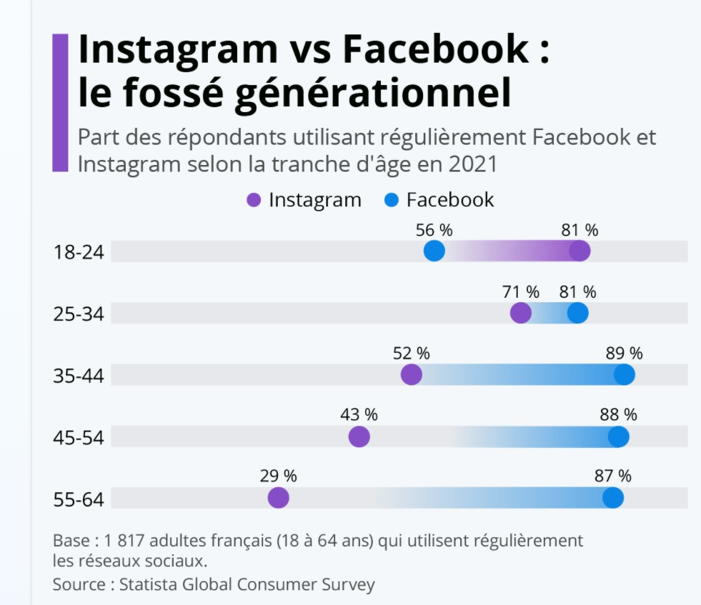
💡 Bon à savoir

Slide 25

Les réseaux sociaux
Notes:
On a fait le point sur les avantages et les inconvénients des RS. Bonnes ou mauvaises pratiques

Slide 26
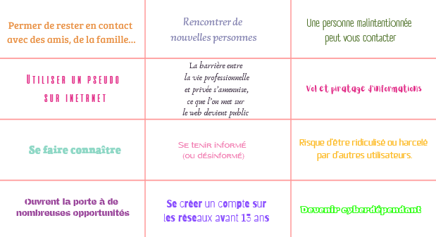
Les réseaux sociaux

Slide 27
Les réseaux sociaux
Notes:
On a fait le point sur les avantages et les inconvénients des RS. Bonnes ou mauvaises pratiques

Slide 28
Le cyberharcèlement
Notes:
Ils ont dû classer des situations pour différencier les protagonistes :
Victimes, harceleurs, témoins et vrais amis

Slide 29
Le cyberharcèlement
C’est quoi ?

Slide 30
Le cyberharcèlement
C’est quoi ?
👉 Propos diffamatoires et discriminatoires,
humiliants, agressifs, injurieux

Slide 31
Le cyberharcèlement
C’est quoi ?
👉 Propos diffamatoires et discriminatoires,
humiliants, agressifs, injurieux
👉 Divulgation d’informations ou images personnelles

Slide 32
Le cyberharcèlement
C’est quoi ?
👉 Propos diffamatoires et discriminatoires,
humiliants, agressifs, injurieux
👉 Divulgation d’informations ou images personnelles
👉 Intimidations, insultes, moqueries, menaces...

Slide 33
Le cyberharcèlement
C’est quoi ?
👉 Propos diffamatoires et discriminatoires,
humiliants, agressifs, injurieux
👉 Divulgation d’informations ou images personnelles
👉 Intimidations, insultes, moqueries, menaces...
👉 Usurpation d'identité, piratage de compte

Slide 34
Le cyberharcèlement
Les signes à reconnaître
👉 comportement inhabituel

Slide 35
Le cyberharcèlement
Les signes à reconnaître
👉 comportement inhabituel
👉 refus d'aller à l'école

Slide 36
Le cyberharcèlement
Les signes à reconnaître
👉 comportement inhabituel
👉 refus d'aller à l'école
👉 stress, anxiété, insomnies

Slide 37
Le cyberharcèlement
Les signes à reconnaître
👉 comportement inhabituel
👉 refus d'aller à l'école
👉 stress, anxiété, insomnies
👉 perte d’appétit, d’intérêt

Slide 38
Le cyberharcèlement
Les signes à reconnaître
👉 comportement inhabituel
👉 refus d'aller à l'école
👉 stress, anxiété, insomnies
👉 perte d’appétit, d’intérêt
👉 isolement, repli sur soi

Slide 39

Le cyberharcèlement
💡 Que faire ?
Un numéro de téléphone
Et une application
Notes:
Il ont découvert que si on est témoin ou victime de harcèlement, il faut en parler, et qu’il existe un numéro gratuit

Slide 40
Les infox
Notes:
Un atelier en plusieurs étapes

Slide 41

Les infox
Info(rmation)
Intox(ication)

Slide 42
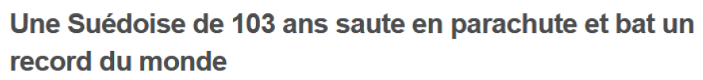
Les infox

Slide 43
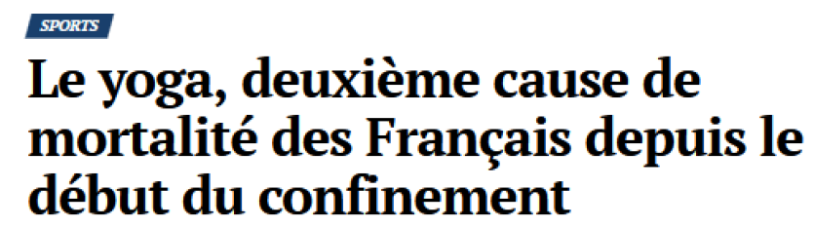
Les infox

Slide 44
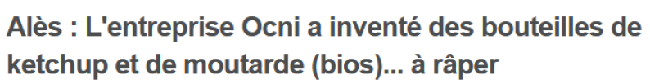
Les infox

Slide 45

Les infox

Slide 46
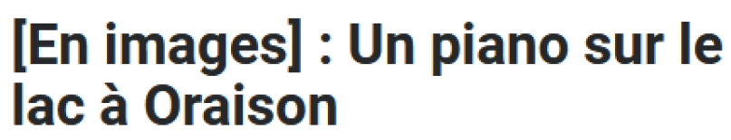
Les infox

Slide 47

Les infox

Slide 48

Les infox

Slide 49

Les infox

Slide 50
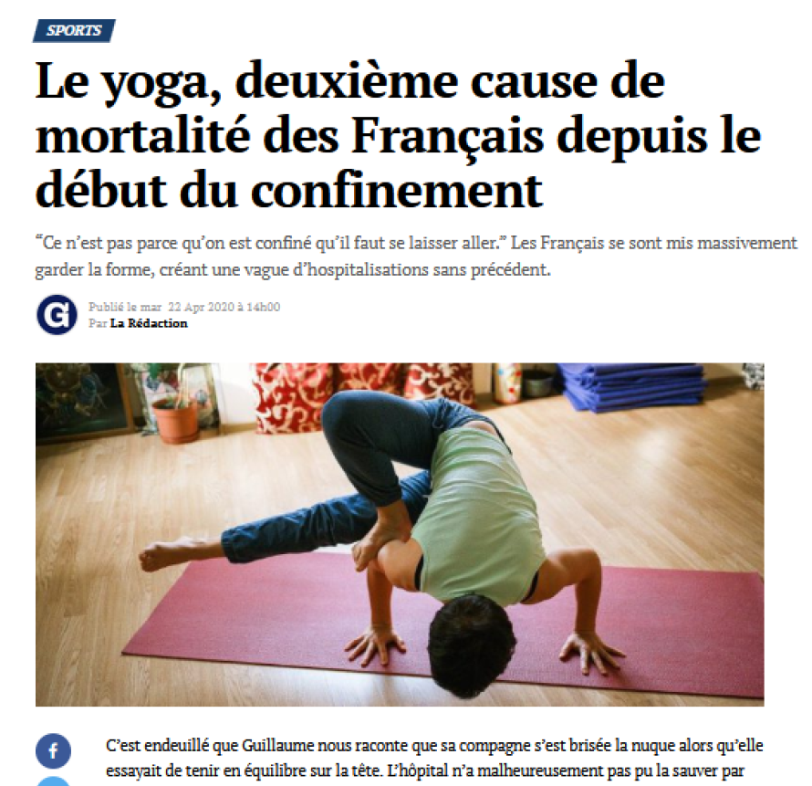
Les infox

Slide 51

Les infox

Slide 52
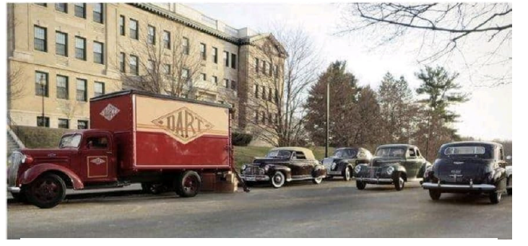
Les infox

Slide 53

Les infox

Slide 54
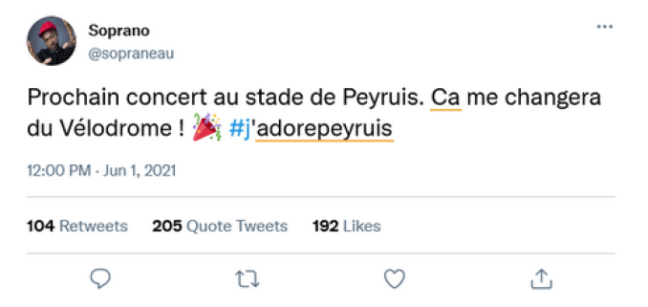
Les infox

Slide 55
Les infox
💡 Les compétences à développer
👉 Esprit critique

Slide 56
Les infox
💡 Les compétences à développer
👉 Esprit critique
👉 Tout ce qu’on voit n’est pas forcément vrai

Slide 57
Les infox
💡 Les compétences à développer
👉 Esprit critique
👉 Tout ce que l’on voit n’est pas forcément vrai
👉 Vérifier les sources

Slide 58
Les infox
💡 Les compétences à développer
👉 Esprit critique
👉 Tout ce que l’on voit n’est pas forcément vrai
👉 Vérifier les sources
👉 Ne pas partager si on n’est pas sûr

Slide 59


Les infox
💡 Des outils pour vérifier

Slide 60






Les infox
💡 Quelques sources fiables
👉 Hugo décrypte
👉 Le monde des ados
👉 Salut l’info
👉 Le CLEMI
👉 Albert, petit journal illustré
👉 What the fake
Notes:
Hugo décrypte : résumé du lundi au vendredi des actualités
Le monde des ados (bi mensuel)
Salut ‘linfo ! (astrapi/France info)

Slide 61
Les contenus inadaptés
Notes:
On a fait le point sur les avantages et les inconvénients des RS. Bonnes ou mauvaises pratiques

Slide 62







Les contenus inadaptés
Les
Notes:
Pan European Game Information : système d’évaluation européen des jeux vidéos grâce à des logos
5 catégories age (ne prend pas en compte la difficulté du jeu : 3/7/12/16/18) et 8 de descriptions du contenu du jeu. Il y a un équivalent pour les âges pour les films/séries

Slide 63

Les contenus inadaptés
👉 Pour regarder des vidéos sans contenu inadapté
Notes:
Equivalent de youtube mais pour les enfants (sans pub, et avec choix de l’age de l’enfant qui regarde, et donc des vidéos plus adaptées à lui)

Slide 64

Les contenus inadaptés
👉 Pour faire une recherche en toute sécurité
Notes:
Moteur de recherche adapté au 6-12 ans
pas de publicité
Pas de contenu violent ou pornographique
Pas de lien de commerce en ligne

Slide 65

Les contenus inadaptés
Notes:
Moteur de recherche adapté au 6-12 ans
pas de publicité
Pas de contenu violent ou pornographique
Pas de lien de commerce en ligne

Slide 66

Les contenus inadaptés
👉 Pour faire une recherche en toute sécurité
Notes:
Equivalent de wikipédia pour les enfants

Slide 67

Les contenus inadaptés
👉 Oui, mais si on est largués ?!
Notes:
Vous expliquera les jeux
Suggestions en fonction de l’âge
Possibilité de trouver des jeux à faire en famille

Slide 68

Les contenus inadaptés
👉 Le contrôle parental ?

Slide 69
Les contenus inadaptés
👉 Le contrôle parental, mais pas n’importe comment

Slide 70
Les contenus inadaptés
👉 Le contrôle parental oui , mais pas n’importe comment
Encadrer la navigation sur internet
Notes:
Encadre navigation : limite l’accès à internet et ou à certains sites

Slide 71
Les contenus inadaptés
👉 Le contrôle parental oui , mais pas n’importe comment
Encadrer la navigation sur internet
Définir le temps de jeu
Notes:
Définir plages d’activités numériques : jeux vidéos/sites/réseaux sociaux

Slide 72
Les contenus inadaptés
👉 Le contrôle parental oui , mais pas n’importe comment
Encadrer la navigation sur internet
Les bons jeux pour le bon âge
Définir le temps de jeu
Notes:
Bon jeux pour bon age : grâce aux pegi

Slide 73
Les contenus inadaptés
👉 Le contrôle parental oui , mais pas n’importe comment
Encadrer la navigation sur internet
Protéger sa vie privée
Les bons jeux pour le bon âge
Définir le temps de jeu
Notes:
Protéger sa vie privée : Ainsi, certains neutralisent la saisie d’informations personnelles dans un questionnaire. Ils peuvent aussi bloquer les chats ou empêcher l’accès à des forums.

Slide 74
Les contenus inadaptés
👉 Le contrôle parental oui , mais pas n’importe comment
Encadrer la navigation sur internet
Protéger sa vie privée
Les bons jeux pour le bon âge
Limiter les accès
Définir le temps de jeu
Notes:
Limiter les accès : Les système de contrôles parentaux peuvent ainsi restreindre l’accès à certaines zones et applications ou à certains dossiers.

Slide 75

Les contenus inadaptés
👉 Le contrôle parental oui, mais ce n’est pas magique
Notes:
Limiter les accès : Les système de contrôles parentaux peuvent ainsi restreindre l’accès à certaines zones et applications ou à certains dossiers.

Slide 76
Les contenus inadaptés
👉 Le contrôle parental oui, mais ce n’est pas magique
Il est toujours possible de contourner

Slide 77
Les contenus inadaptés
👉 Le contrôle parental oui, mais ce n’est pas magique
Un contrôle parental trop stricte est contre productif
Il est toujours possible de contourner

Slide 78
Les contenus inadaptés
👉 Le contrôle parental oui, mais ce n’est pas magique
Un contrôle parental trop stricte est contre productif
Il est toujours possible de contourner
Il faut communiquer

Slide 79
Les contenus inadaptés
💡 La bonne pratique
Informer son enfant
Notes:
Avant d’installer un contrôle parental, vous devez informer votre enfant et en parler avec lui.

Slide 80
Les contenus inadaptés
💡 La bonne pratique
Informer son enfant
Accompagner dans l’éducation au numérique
Notes:
L’outil ne doit pas remplacer la confiance mais vous aider dans l’éducation de votre enfant.

Slide 81
Les contenus inadaptés
💡 La bonne pratique
Informer son enfant en amont
Ne pas être invasif
Accompagner dans l’éducation au numérique
Notes:
L’outil ne doit pas être invasif et vous permettre de rentrer dans la vie privée de votre enfant.

Slide 82

Les contenus inadaptés
💡 La bonne pratique
👉 e-enfance.org/informer/controle-parental/
Notes:
Le site e-enfance vous donne des outils, et des procédures pour installer et utiliser un contrôle parental

Slide 83

Les contenus inadaptés
💡 La bonne pratique

Slide 84
Les contenus inadaptés
En cas « d’accident d’image »
Il faut pouvoir en parler

Slide 85
Les contenus inadaptés
En cas « d’accident d’image »
Il faut pouvoir en parler
Être compréhensif·ve

Slide 86
Les contenus inadaptés
En cas « d’accident d’image »
Il faut pouvoir en parler
Il faut pouvoir en parler
Être compréhensif·ve
Notes:
Si ce n’est pas avec vous, il faut passer le relai (psy, famille…)

Slide 87
Les contenus inadaptés
En cas « d’accident d’image »
Il faut pouvoir en parler
Il faut pouvoir en parler
Être compréhensif·ve
Avertir
Notes:
Dès le plus jeune age
Préciser que cela peut arriver
Que ce n’est pas de leur faute
Dire qu’il faut en parler

Slide 88
Les contenus inadaptés
En cas « d’accident d’image »
Il faut pouvoir en parler
Il faut pouvoir en parler
Être compréhensif·ve
Avertir
Informer
Notes:
Surtout les ados que relayer des contenus violents ou dégradant est puni par la loi (ils sont responsables de ce qu’ils postent)

Slide 89
Synthèse
Pour retrouver des outils, et liens utiles,
Rendez-vous
sur le site de la Section-7
Division secrète dont font partie vos enfants 😉 !
👉 division-7.github.io/coin-des-parents
Notes:
Surtout les ados que relayer des contenus violents ou dégradant est puni par la loi (ils sont responsables de ce qu’ils postent)

Slide 90
Synthèse
💡 Avez-vous des questions ?
Notes:
Surtout les ados que relayer des contenus violents ou dégradant est puni par la loi (ils sont responsables de ce qu’ils postent)

Slide 91

MERCI
Et à très bientôt !
Cet atelier est inspiré de la formation proposée par WeTechCare sur
Notes:
Tutoiements ?
On s’écoute
Pas de jugement
Respect, tolérance
IL N’Y A PAS DE QUESTIONS BÊTES : n’hésitez pas à me poser des questions

